Slide 1
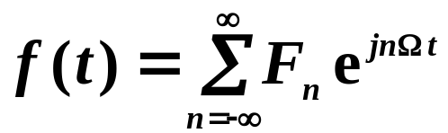
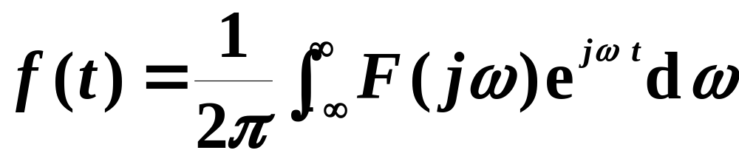
§4.8 LTI系统的频域分析
傅里叶分析是将任意信号分解为无穷多项不同频率的虚指数函数之和。
对周期信号：
对非周期信号：
其基本信号为 e^{j ωt}
基本信号e ^{j ωt}作用于LTI系统的响应
一般信号f(t)作用于LTI系统的响应
频率响应H(jω)的求法
无失真传输与滤波

Slide 2
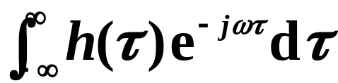
一．虚指数函数e ^{j ωt}作用于LTI系统的响应
设LTI系统的冲激响应为h(t)，当激励是角频率ω
的虚指数信号e^{j ωt}时，其零状态响应
y(t) = h(t)* e^{j ωt}
由卷积定义：
上式积分 正好是h(t)的傅里叶变换，
记为H(j ω)，称为系统的频率响应函数。
y(t) = H(j ω) e^{j ωt}
表明：激励为幅度为1的虚指数函数 e^{jωt}时，系统
的响应是系数为H(j ω)的同频率虚指数函数。
H(j ω)反映了响应y(t)的幅度和相位随频率变化情况。

Slide 3

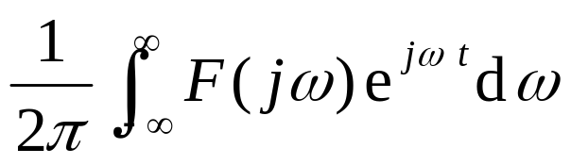
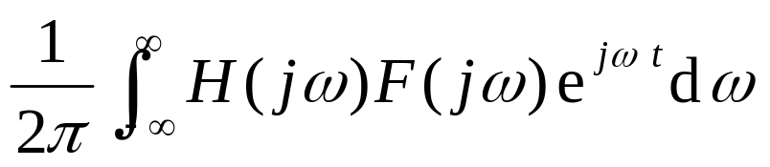
二、一般信号f(t)作用于LTI系统的响应
e^{j ωt}
H(j ω) e^{j ωt}
齐次性
F(j ω) e^{j ωt} d ω
F(j ω)H(j ω) e^{j ωt} d ω
可加性
‖
‖
f(t)
y(t) =F ^{–1}[F(j ω)H(j ω) ]
Y(j ω) = F(j ω)H(j ω)

Slide 4
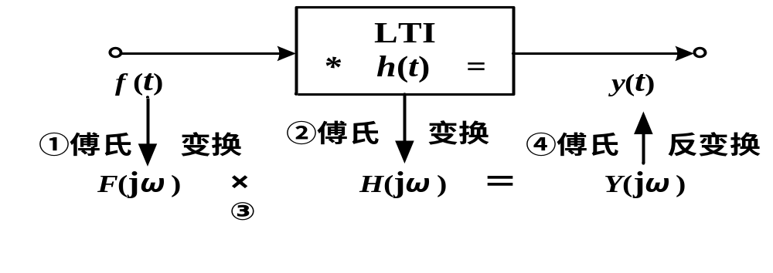
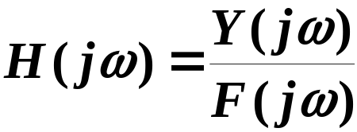
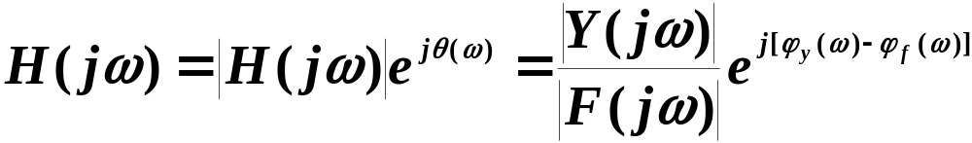
频域分析法步骤：
傅里叶变换法
频率响应H(jω)可定义为系统零状态响应的傅里叶变
换Y(jω)与激励f(t)的傅里叶变换F(jω)之比，即
⎥H(jω)⎥称为幅频特性（或幅频响应）；θ(ω)称为相
频特性（或相频响应）。⎥H(jω)⎥是ω的偶函数，θ(ω)
是ω的奇函数。

Slide 5
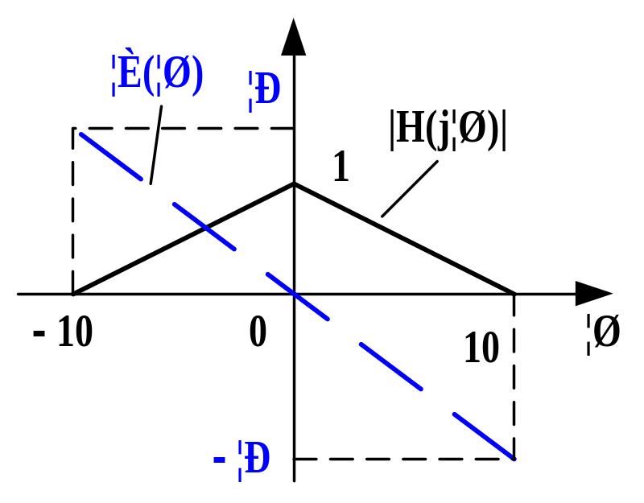
频域分析例
例：某LTI系统的⎥H(jω)⎥和θ(ω)如图，
若f(t)= 2 + 4cos(5t) + 4cos(10t)，求系统的响应。
解法一：用傅里叶变换
F(jω) = 4πδ(ω) + 4π[δ(ω–5) + δ(ω+5)]
+ 4π[δ(ω–10) + δ(ω+10)]
H(jω)=⎥H(jω)⎥ e^{jθ(ω)}
Y(jω) = F(jω)H(jω) =
4πδ(ω) H(0) + 4π[δ(ω–5) H(j5) + δ(ω+5) H(-j5)]
+ 4π[δ(ω–10) H(j10) + δ(ω+10) H(-j10) ]
= 4πδ(ω) + 4π[-j0.5δ(ω–5) + j0.5δ(ω+ 5) ]
y(t) = F⁻¹[Y(jω) ]= 2 +2sin(5t)

Slide 6
解法二：用三角傅里叶级数
f(t)的基波角频率Ω=5rad/s
f(t)= 2 + 4cos(Ωt) + 4cos(2Ωt)
H(0) =1， H(jΩ) = 0.5e^{-j0.5π}， H(j2Ω) = 0
y(t) = 2 + 4×0.5cos(Ωt – 0.5π)
= 2 + 2sin(5t)

Slide 7
三、频率响应H(jω)的求法
1. H(jω) = F [h(t)]
H(jω) = Y(jω)/F(jω)
（1）由微分方程求，对微分方程两边取傅里叶变换。
（2）由电路直接求出。
例

Slide 8
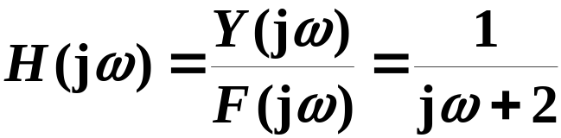
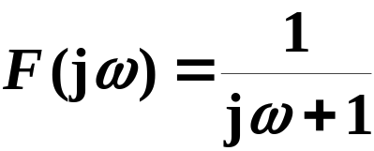
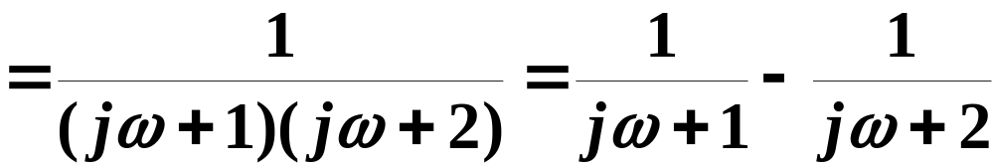
频率响应例1
例1：某系统的微分方程为
y´(t) + 2y(t) = f(t)
求f(t) = e^{-t}ε(t)时的响应y(t)。
解：微分方程两边取傅里叶变换
jωY(jω) + 2Y(jω) = F(jω)
f(t) = e^{-t}ε(t)←→
Y(jω) = H(jω)F(jω)
y(t) = (e^{-t} – e^{-2t} )ε(t)

Slide 9
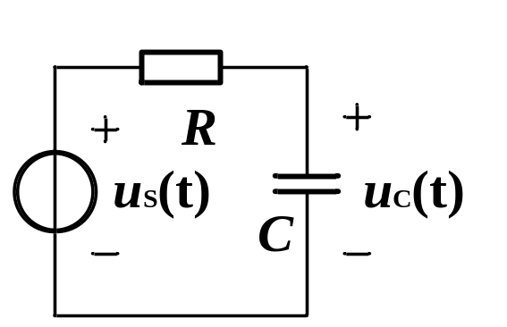
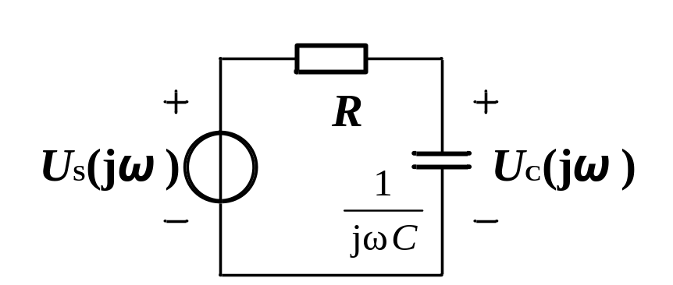
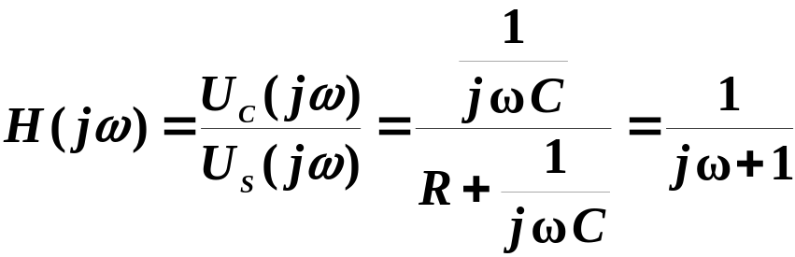
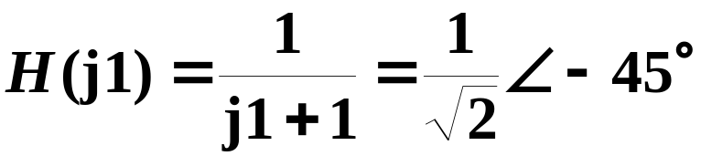
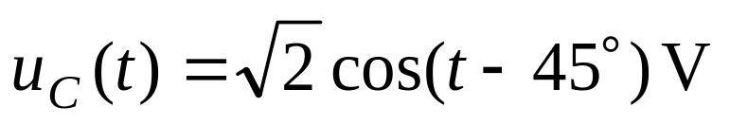
频率响应例2
例：如图电路，R=1Ω，C=1F，以u_{C}(t)为输出，求其h(t)。
若u_{S}(t)=2cos(t)，求u_{C}(t)=？
解：画电路频域模型
h(t)= e^{-t} ε(t)
由于

Slide 10
四、无失真传输与滤波
系统对于信号的作用大体可分为两类：
    信号的传输
    滤波
传输要求信号尽量不失真，而滤波则滤去或削弱不需要有的成分，必然伴随着失真。
1、无失真传输
（1）定义：信号无失真传输是指系统的输出信号与输入信号相比，只有幅度的大小和出现时间的先后不同，而没有波形上的变化。即
输入信号为f(t)，经过无失真传输后，输出信号应为
y(t) = K f(t–t_{d})
其频谱关系为 Y(jω)=Ke^{– jωtd}F(jω)

Slide 11
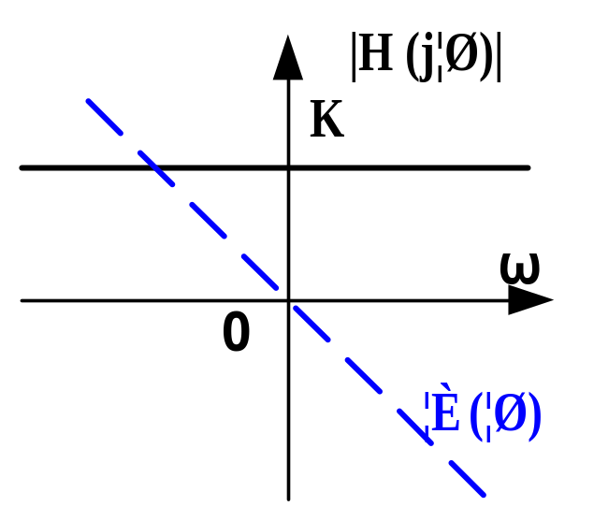
(2)无失真传输条件：
系统要实现无失真传输，对系统h(t)，H(jω)的要求是：
(a)对h(t)的要求：
h(t)=Kδ(t – t_{d})
(b)对H(jω)的要求：
H(jω)=Y(jω)/F(jω)=Ke^{-jωtd}
即
⎟H(jω)⎟=K ,θ(ω)= – ωt_{d}
上述是信号无失真传输的理想条件。当传输有限带宽的信号时，只要在信号占有频带范围内，系统的幅频、相频特性满足以上条件即可。
例

Slide 12
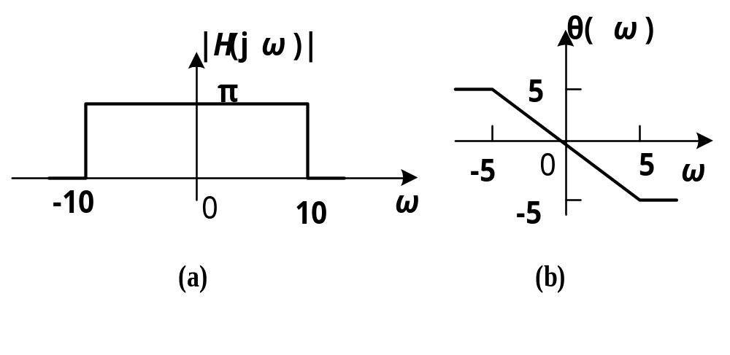
无失真例
例：系统的幅频特性|H(jω)|和相频特性如图(a)(b)所示，则下列信号通过该系统时，不产生失真的是
(A) f(t) = cos(t) + cos(8t)
(B) f(t) = sin(2t) + sin(4t)
(C) f(t) = sin(2t) sin(4t)
(D) f(t) = cos²(4t)

Slide 13
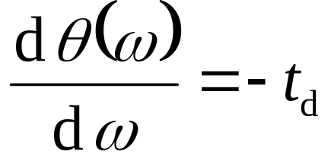
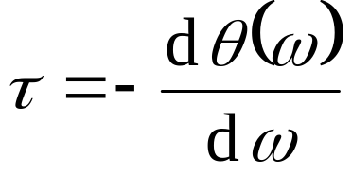
相位特性为什么与频率成正比关系？
只有相位与频率成正比，方能保证各谐波有相同的延迟时间，在延迟后各次谐波叠加方能不失真。
延迟时间t_{d} 是相位特性的斜率：
群时延
或称群延时
在满足信号传输不产生相位失真的情况下，系统的群时延特性应为常数。

Slide 14
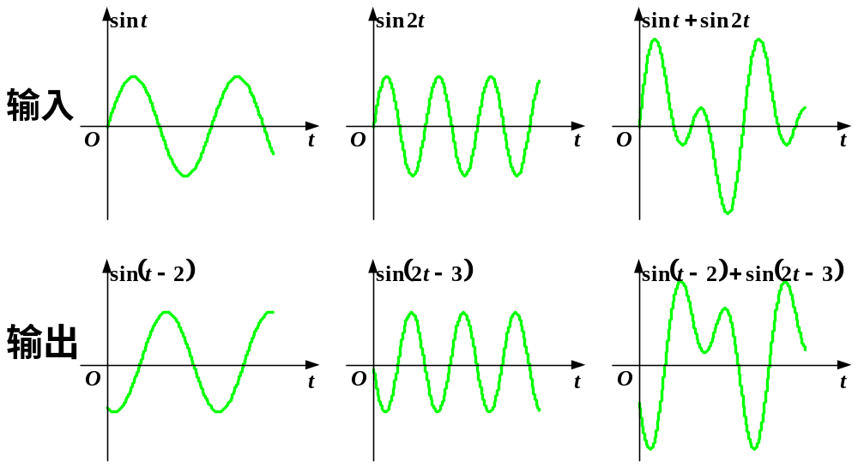
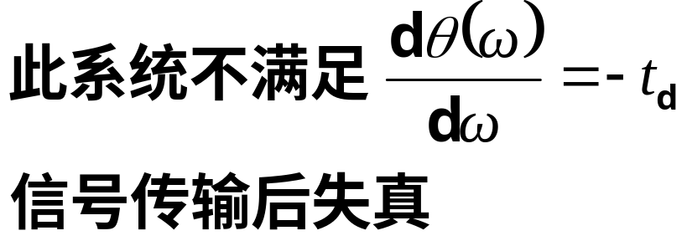
例

Slide 15
失真的有关概念
线性系统引起的信号失真由两方面的因素造成
  ●幅度失真：
  各频率分量幅度产生不同程度的衰减；
  ●相位失真：
  各频率分量产生的相移不与频率成正比，
  使响应的各频率分量在时间轴上的相对位置产生变化。
●线性系统的失真——幅度，相位变化，不产生新的频率成分；
●非线性系统产生非线性失真——产生新的频率成分。
对系统的不同用途有不同的要求：
●无失真传输；●利用失真⎯⎯波形变换。

Slide 16
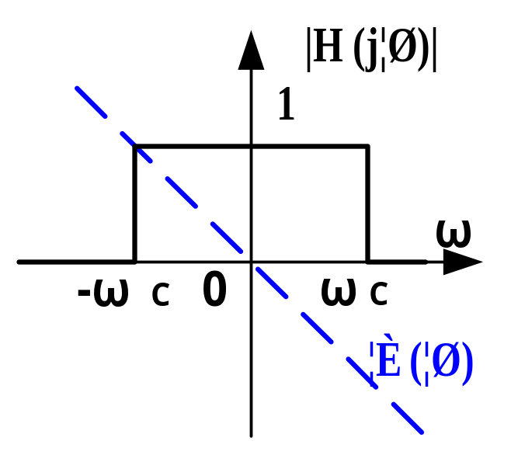
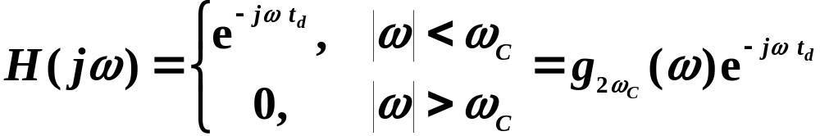
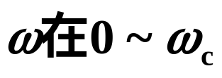
2、理想低通滤波器
具有如图所示幅频、相频特性的系统称为理想低通滤波器。ω_{c}称为截止角频率。
理想低通滤波器的频率响应可写为：
● 的低频段内，传输信号无失真 。

Slide 17
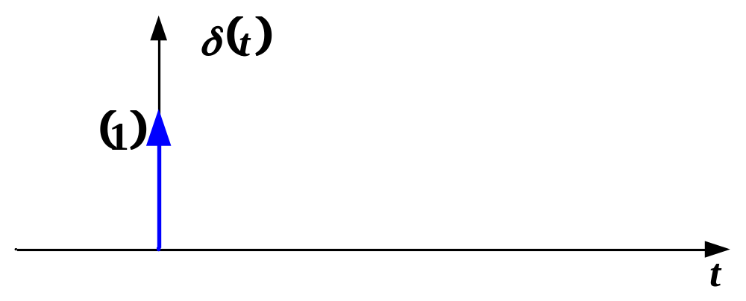
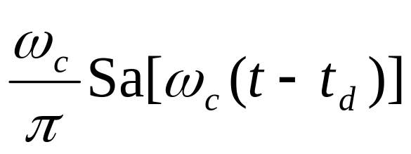
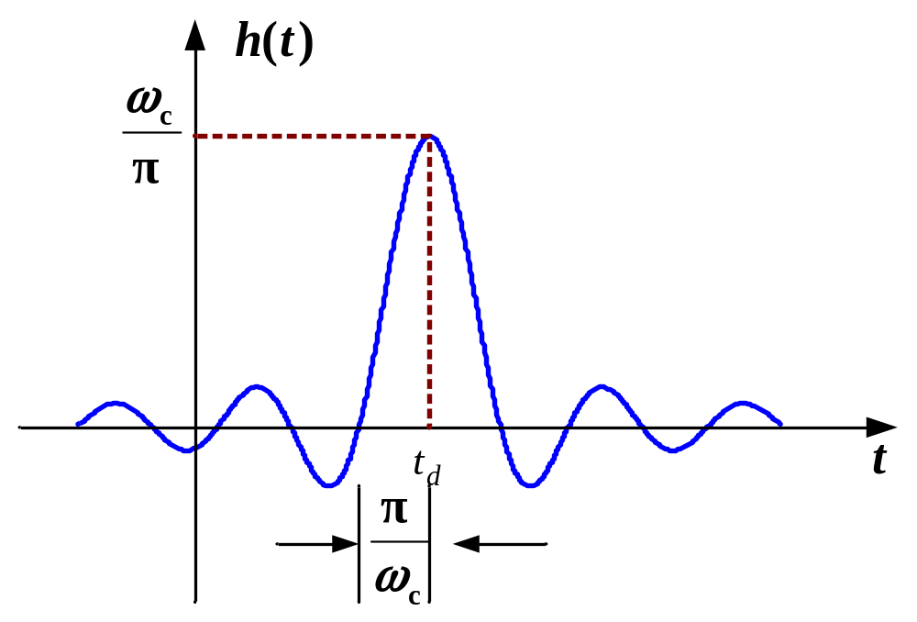
理想低通的冲激响应
h(t)= ℱ⁻¹[g _{2 ωc}(ω)e^{-jωtd}] =
可见，它实际上是不可实现的非因果系统。

Slide 18
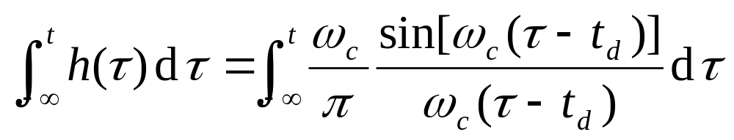
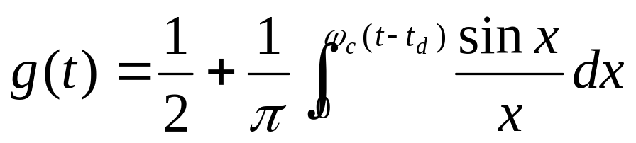
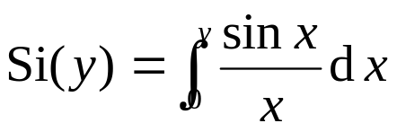
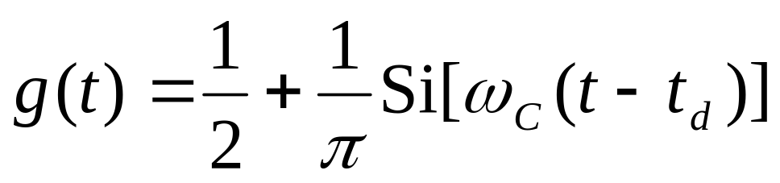
理想低通的阶跃响应
g(t)=h(t)*ε(t)=
经推导，可得
称为正弦积分

Slide 19
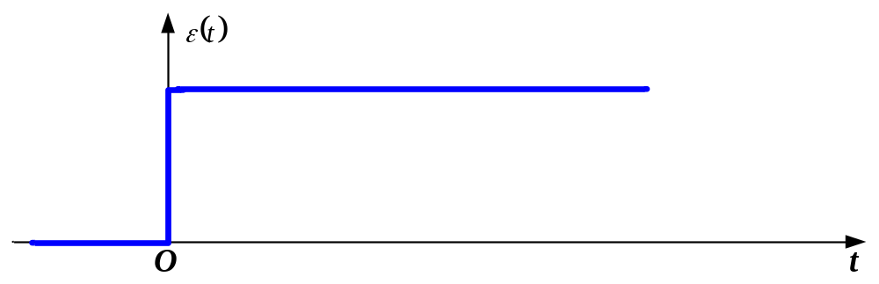
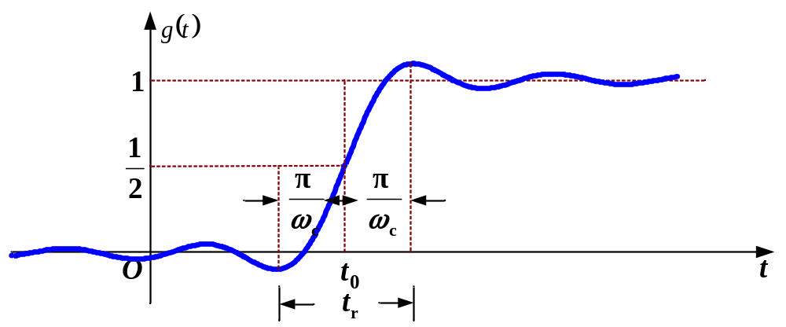
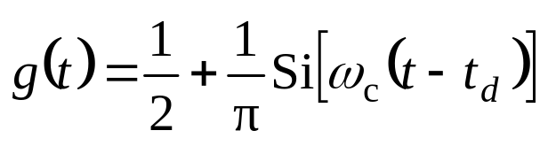
阶跃响应波形

Slide 20
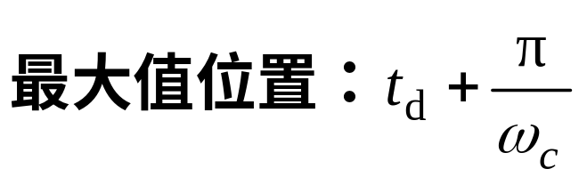
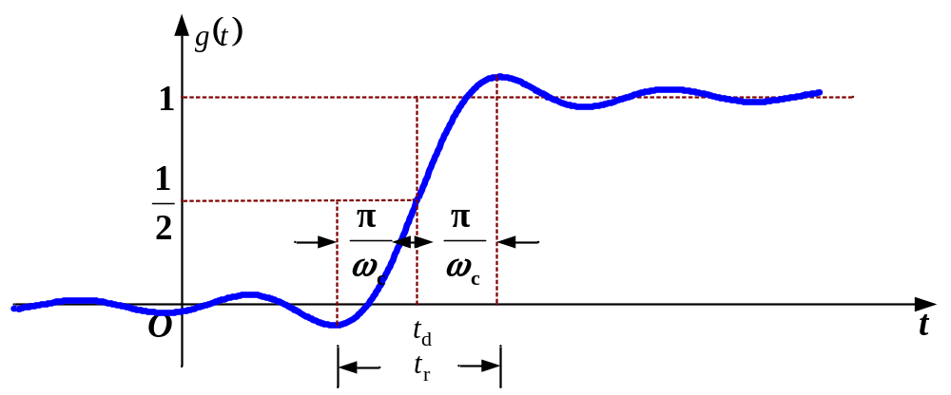
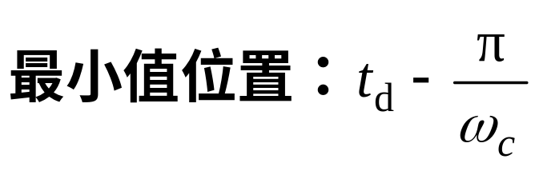

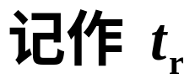
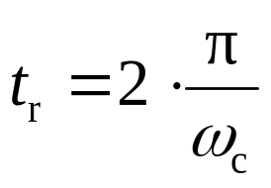
说明
（1）上升时间：输出由最小值到最大值所经历的时间，
：
（2）有明显失真，只要ω_{c}<∞，则必有振荡，其过冲比稳态值高约9%。这一由频率截断效应引起的振荡现象称为吉布斯现象。
g_{max}=0.5+Si(π)/π=1.0895

Slide 21
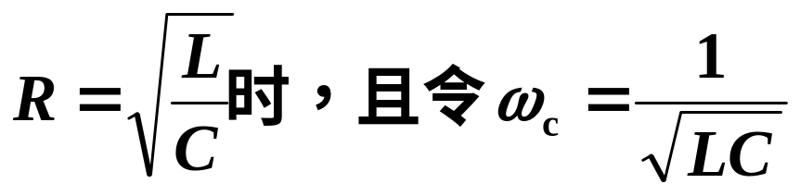
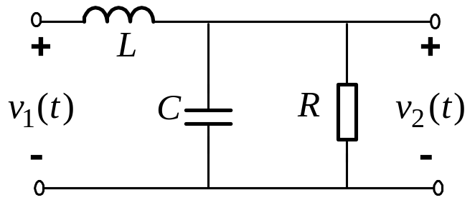
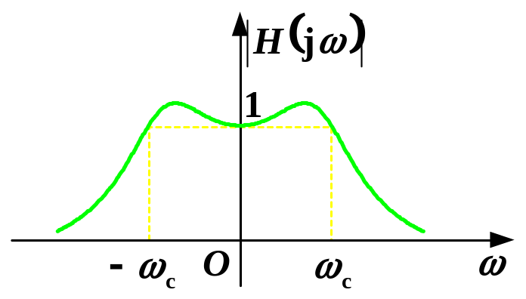
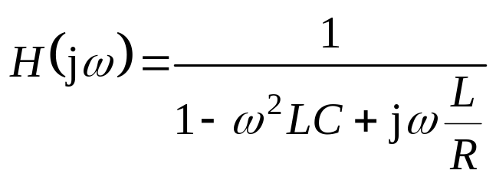
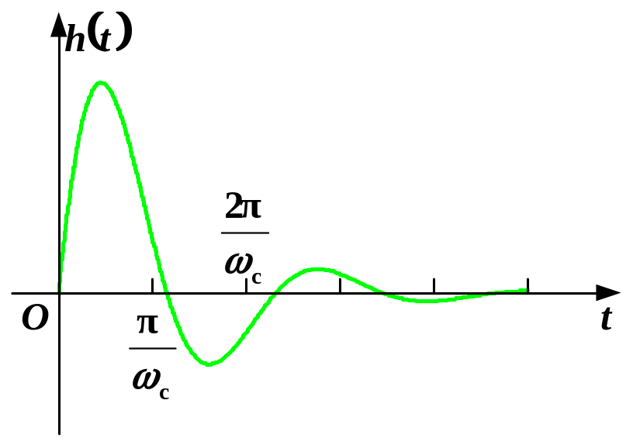
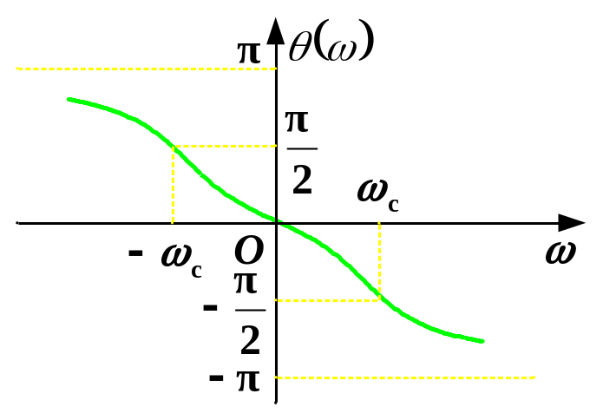
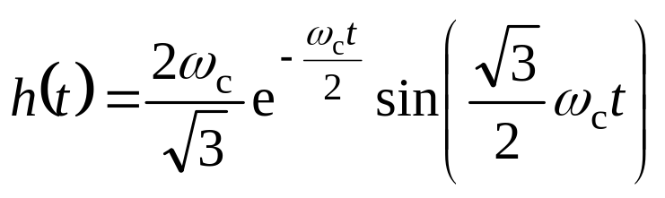
一种可实现的低通
理想低通滤波器在物理上是不可实现的，近似理想低通滤波器的实例

Slide 22
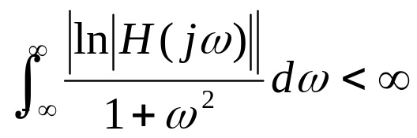
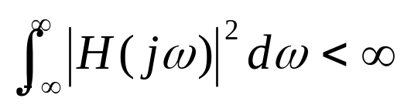
3、物理可实现系统的条件
就时域特性而言，一个物理可实现的系统，其冲激响应在t<0时必须为0，即 h(t)=0 ,t<0
即 响应不应在激励作用之前出现。
就频域特性来说，佩利（Paley)和维纳（Wiener)证明了物理可实现的幅频特性必须满足
并且
称为佩利-维纳准则。（必要条件）
从该准则可看出，对于物理可实现系统，其幅频特性可在某些孤立频率点上为0，但不能在某个有限频带内为0。

Slide 23
§4.9 取样定理
取样定理论述了在一定条件下，一个连续信号完全可以用离散样本值表示。这些样本值包含了该连续信号的全部信息，利用这些样本值可以恢复原信号。可以说，取样定理在连续信号与离散信号之间架起了一座桥梁。为其互为转换提供了理论依据。
信号的取样
取样定理

Slide 24

一．信号的取样
所谓“取样”就是利用取样脉冲序列s(t)从连续信号f(t)中“抽取”一系列离散样本值的过程。
这样得到的离散信号称为取样信号f_{s}(t) 。
它是对信号进行数字处理的第一个环节。
数字处理过程：
脉冲序列
F_{s}(jω)与F(jω)的关系
需要解决的问题：
由f_{s}(t)能否恢复f(t)?

Slide 25





1．理想取样（周期单位冲激取样）
f(t)←→F(jω) (–ω_{m}< ω<ω_{m})
s(t)←→S(jω)
f_{s}(t)←→F_{s} (jω)

Slide 26






2．冲激取样信号的频谱
T_{S} 取样间隔
ω_{S} 取样角频率
×
=
*
=
画f_{S}(t)的频谱时， 设定ω_{S} ≥2ω_{m} ,这时其频谱不发生混叠，因此能设法(如利用低通滤波器)，从F_{S}(jω)中取出F(jω)，即从f_{S}(t)中恢复原信号f(t); 否则将发生混叠。

Slide 27


二、时域取样定理
一个频谱在区间（-ω_{m}，ω_{m})以外为0的带限信号f(t)，可唯一地由其在均匀间隔T_{s} [T_{s}≤1/(2f_{m})] 上的样点值f(kT_{s})确定。
恢复

Slide 28




由取样信号恢复原信号
理想低通滤波器
滤除高频成分，即可恢复原信号
对ωC要求: ωm ≤ωC≤ωS-ωm
从时域运算解释

Slide 29






时域运算
以理想抽样为例
理想低通滤波器：

Slide 30



说明
连续信号f(t)可以展开成Sa函数的无穷级数，级数的系数等于取样值f(nT_{s})。
也可以说在取样信号f_{s}(t)的每个取样值上画一个峰值为f(nT_{s}) 的Sa函数波形，由此合成的信号就是f_{s}(t) 。

Slide 31
奈奎斯特(Nyquist) 频率和间隔
注意：为恢复原信号，必须满足两个条件：
（1）f(t)必须是带限信号；
（2）取样频率不能太低，必须f_{s}≥2f_{m}，
或者说，取样间隔不能太大，必须T_{s}≤1/(2f_{m});
否则将发生混叠。
通常把最低允许的取样频率f_{s}=2f_{m}称为奈奎斯特（Nyquist)频率；
把最大允许的取样间隔T_{s}=1/(2f_{m})称为奈奎斯特间隔。

Slide 32

频域取样定理
根据时域与频域的对偶性，可推出频域取样定理:
一个在时域区间（-t_{m}，t_{m})以外为0的时限信号f(t)的频谱函数F(jω)，可唯一地由其在均匀频率间隔f_{s} [f_{s}≤1/(2t_{m})]上的样值点F(jnω_{s})确定。

Slide 33
§4.10 序列的傅里叶分析
将傅里叶级数和傅里叶变换的分析方法应用于离散时间信号称为序列的傅里叶分析 。
周期序列序列的离散傅里叶级数DFS
非周期序列的离散时间傅里叶变换DTFT
)四种傅里叶变换的特点和关系

Slide 34





一．周期序列的离散傅里叶级数(DFS)
周期序列记为f_{N}(k)，N为周期，数字角频率为
由于 也是周期为N的序列，即
由于 也是周期为N的序列，即
则f_{N}(k)可展开为
推导
注意：e^{jk}是周期为2π的周期函数。

Slide 35





离散傅里叶系数推导
两端同乘e^{-jmΩk}，并在一个周期求和，有
上式右端对k求和时，仅当n=m时为非零且等于N，故上式可写为

Slide 36





DFS定义
令
F_{N}(n)称为离散傅里叶系数。
则
例
称为周期序列的离散傅里叶级数(Discrete Fourier Series, DFS) 。
令 则
离散傅里叶级数变换对
注意：f_{N}(k)只有N个谐波分量。

Slide 37







离散傅里叶级数例
例 求图所示周期脉冲序列的离散傅里叶级数展开式。
解 周期N =4，Ω=2π/N=π/2，求和范围取为[0，3]
f_{N}(k) =[2 + (1 – j1)e^{j0.5πk}
+( 1+ j1) e^{j1.5πk}]/4
=0.5[1+cos(0.5πk)+sin(0.5πk)]

Slide 38




二、非周期序列的离散时间傅里叶变换(DTFT)
1. 引出
周期序列f_{N}(k)
非周期序列f(k)
0
离散谱
连续谱；
θ
定义非周期序列f(k)的离散时间傅里叶变换(Discrete Time Fourier Transform, DTFT)为

Slide 39





逆变换的导出
f_{N}(k)→ f(k)
由于n的取值周期为N，2πn/N的周期为2π，所以θ 周期为2π 。
非周期序列的离散时间傅里叶逆变换

Slide 40



表示
说明：
F(e^{jθ})是θ的连续周期函数，周期为2π。
DTFT存在的充分条件是f(k)满足绝对可和，即
例

Slide 41






DTFT举例
例：求下列序列的离散时间傅里叶变换。
解 F₁(e^{jθ}) = DTFT[f₁(k)] =

Slide 42

三、四种傅里叶变换的特点和关系
类别 | 时域特点 | 频域特点
(连续)傅里叶级数(CFS) | 连续、周期信号f_{T}(t) （周期为T） | 离散、非周期频谱F_{n} (离散间隔为Ω=2π/T)
(连续时间)傅里叶变换(CTFT) | 连续、非周期信号f(t) | 连续、非周期频谱F(jω)
离散傅里叶级数(DFS) | 离散、周期序列 f_{N}(n) （周期为N） | 离散、周期频谱F_{N}(n) （周期为N,离散间隔为Ω=2π/N)
离散时间傅里叶变换(DTFT) | 离散、非周期序列 f(k) | 连续、周期频谱F(e ^{jθ}) （周期为2π）
，
，
一般说来，在一个域中为连续的表示，在另一个域中就是非周期性的表示；与此对比，在一个域中为离散的表示，在另一个域中就是周期性的表示。

